Slide 1

Nicolás del Valle Orellana
Módulo 03
Cobertura de noticias relacionadas con personas refugiadas y desplazadas forzosamente

Slide 2

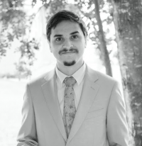
Módulo 03
Cobertura de noticias relacionadas con personas refugiadas y desplazadas forzosamente
NICOLÁS DEL VALLE ORELLANA
Coordinación asociado de programa de la Oficina Regional de Educación para América Latina y el Caribe de la UNESCO. Profesor de la Escuela de Periodismo de la Universidad de
Santiago de Chile.

Slide 3
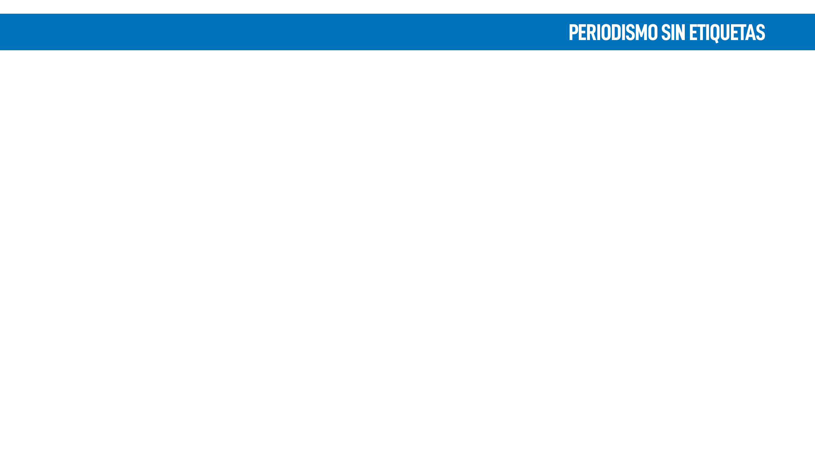
PRESENTACIÓN
En esta sesión se abordan los conceptos de la libertad de expresión, la diversidad en los medios de comunicación y el pluralismo informativo desde el tratamiento noticioso de personas migrantes, refugiadas y desplazadas forzosamente. Luego se señala el rol clave del periodismo y los medios de comunicación para hacer frente a la crisis migratoria a través de la investigación. La confirmación de hechos, la promoción de un debate respetuoso y la lucha contra los estereotipos y prejuicios, son algunas de las funciones del periodismo en una sociedad democrática. Esta sesión concluye con algunas orientaciones generales sobre una cobertura de hechos vinculados a personas en contextos de movilidad.

Slide 4

“
«Todo individuo tiene derecho a la libertad de opinión y de expresión; este derecho incluye el de no ser molestado a causa de sus opiniones, el de investigar y recibir informaciones y opiniones, y el de difundirlas, sin limitación de fronteras, por cualquier medio de expresión»
Art 19, Declaración Universal de los Derechos Humanos de 1948

Slide 5

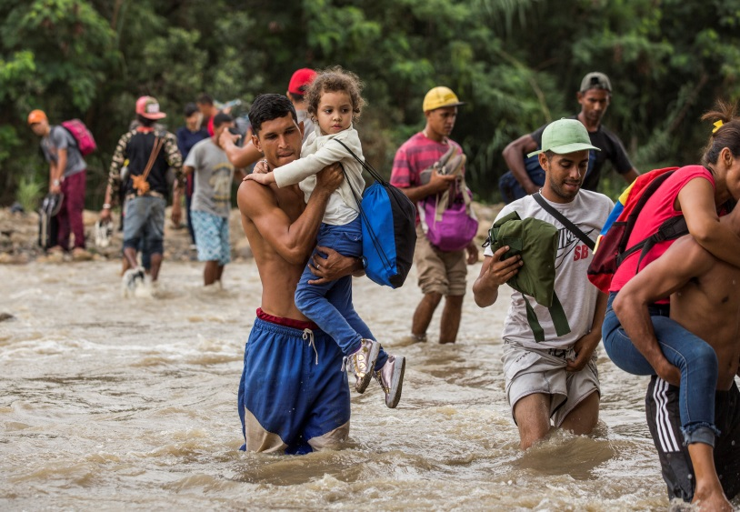
Libertad de expresión
Es uno de los derechos consagrados en la Declaración de los Derechos del Hombre y del Ciudadano de 1789 y en la Declaración Universal de los Derechos Humanos de 1948.
Garantía para la diversidad de opiniones y voces de las minorías, como un dispositivo de protección del pueblo frente a las tiranías
Este derecho apuntala muchos otros, como el de libertad de culto, de asamblea y la capacidad para participar en asuntos públicos
La libertad de expresión crea condiciones para la existencia de una sociedad democrática y plural

Slide 6
El periodismo sigue siendo…
Una profesión peligrosa
Reporteros sin Fronteras (RSF) publica su Balance anual de agresiones contra periodistas en el mundo. En 2019, 49 periodistas fueron asesinados, 389 se encuentran detenidos y 57 están secuestrados.

Slide 7
Diversidad y pluralismo informativo
Diversidad cultural
Pluralismo informativo
La diversidad de opiniones, discursos e informaciones en la esfera pública, proviene del ejercicio de la libertad de expresión y aspira a expresar la diversidad cultural de la sociedad. En este contexto, las voces de los migrantes, refugiados y desplazados deberían ser expresados en el contenido noticioso cubierto por los medios de comunicación.
Pluralismo en los medios significa no solo expresar correctamente de la realidad diversa, sino también abrir la esfera pública a las voces de las personas en situación de movilidad (desde, para y entre personas en movilidad). Participar activamente en la pluralidad de opiniones e informaciones.

Slide 8
Los límites de la libertad de expresión y la diversidad de opiniones
Declaración Conjunta del Relator Especial para la Libertad de Expresión de la Comisión Interamericana de Derechos Humanos de la Organización de los Estados Americanos, el Relator Especial de las Naciones Unidas sobre la Libertad de Opinión y Expresión, y el Representante sobre la Libertad de los Medios de la Organización para la Seguridad y la Cooperación en Europa (OSCE): Las expresiones que incitan al “racismo, la discriminación, la xenofobia y la intolerancia” son dañinas
Tanto el Pacto Internacional de Derechos Civiles y Políticos como la Convención Americana contemplan restricciones y establecen límites, primero, con la apología al odio nacional, racial o religioso, y segundo, el respeto a los derechos o a la reputación de los demás, o la protección de la seguridad nacional, el orden público o la salud o la moral públicas
Notes:
Pero cuáles son los límites de¿Qué es la libertad de expresión? ¿Los discursos xenófobos pueden ampararse en la libertad de expresión y el pluralismo en los medios? Pues no, no contamos con el derecho a expresarnos libremente con el objeto de desinformar, sobrepasar los derechos de otros, o dañar la integridad de las personas.

Slide 9
Los límites de la libertad de expresión y la diversidad de opiniones
Como resultado de lo anterior, cualquier defensa del odio nacional, racial o religioso que constituyera una instigación a la discriminación, hostilidad o violencia fue explícitamente prohibida cuando la Declaración Universal de Derechos Humanos fue traducida a leyes internacionales vinculantes en tratados posteriores.
La libertad de expresión no es ilimitada. Una metáfora “fuego” en un teatro lleno de personas. Otras formas de expresión que no se amparan en esta garantía incluyen la pornografía infantil, el perjurio, los chantajes y las incitaciones a la violencia.
Notes:
Pero cuáles son los límites de¿Qué es la libertad de expresión? ¿Los discursos xenófobos pueden ampararse en la libertad de expresión y el pluralismo en los medios? Pues no, no contamos con el derecho a expresarnos libremente con el objeto de desinformar, sobrepasar los derechos de otros, o dañar la integridad de las personas.

Slide 10
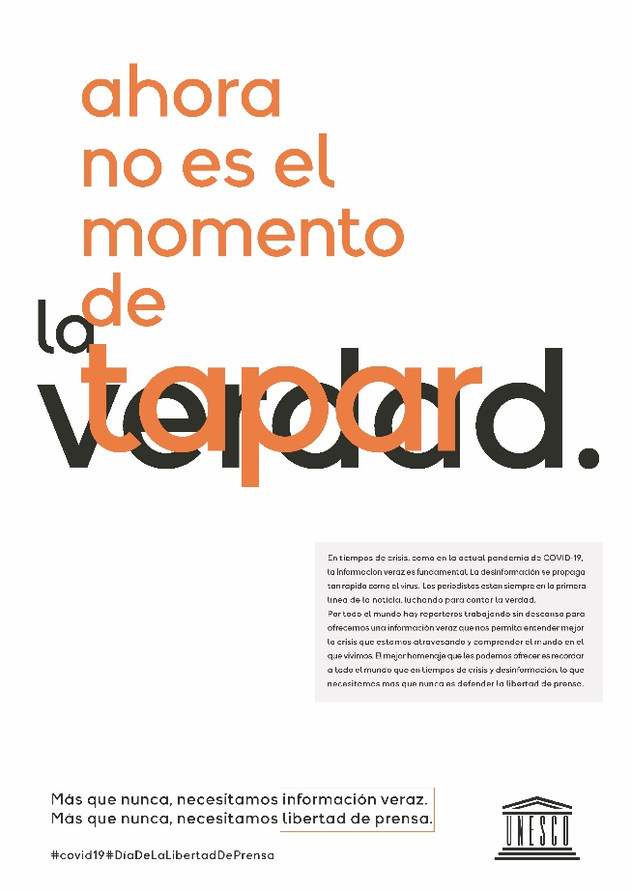
Periodismo y migración
• Los medios de comunicación están preocupados por el fenómeno de la migración y el desplazamiento forzado, junto a sus repercusiones de largo alcance. Sin embargo, es común que el intercambio de información para y entre personas en movilidad sea casi inexistente en los medios tradicionales.
• Las narrativas dominantes no logran capturar la complejidad del fenómeno (las diferentes condiciones, causas, identidades e itinerarios) que a menudo resultan en prejuicios, amalgamas y simplificaciones que ignoran las necesidades de los grupos interesados.

Slide 11

Periodismo con etiquetas
Existe una tendencia a enfatizar demasiado los desafíos reales o percibidos para los países de destino, mientras que se omite reconocer las múltiples contribuciones positivas de los refugiados.
Flujos migratorios actuales, proporciona un terreno fértil para el resurgimiento de los estereotipos y los prejuicios contra los migrantes, particularmente aquellos con una identidad cultural, étnica o religiosa claramente diferente.

Slide 12
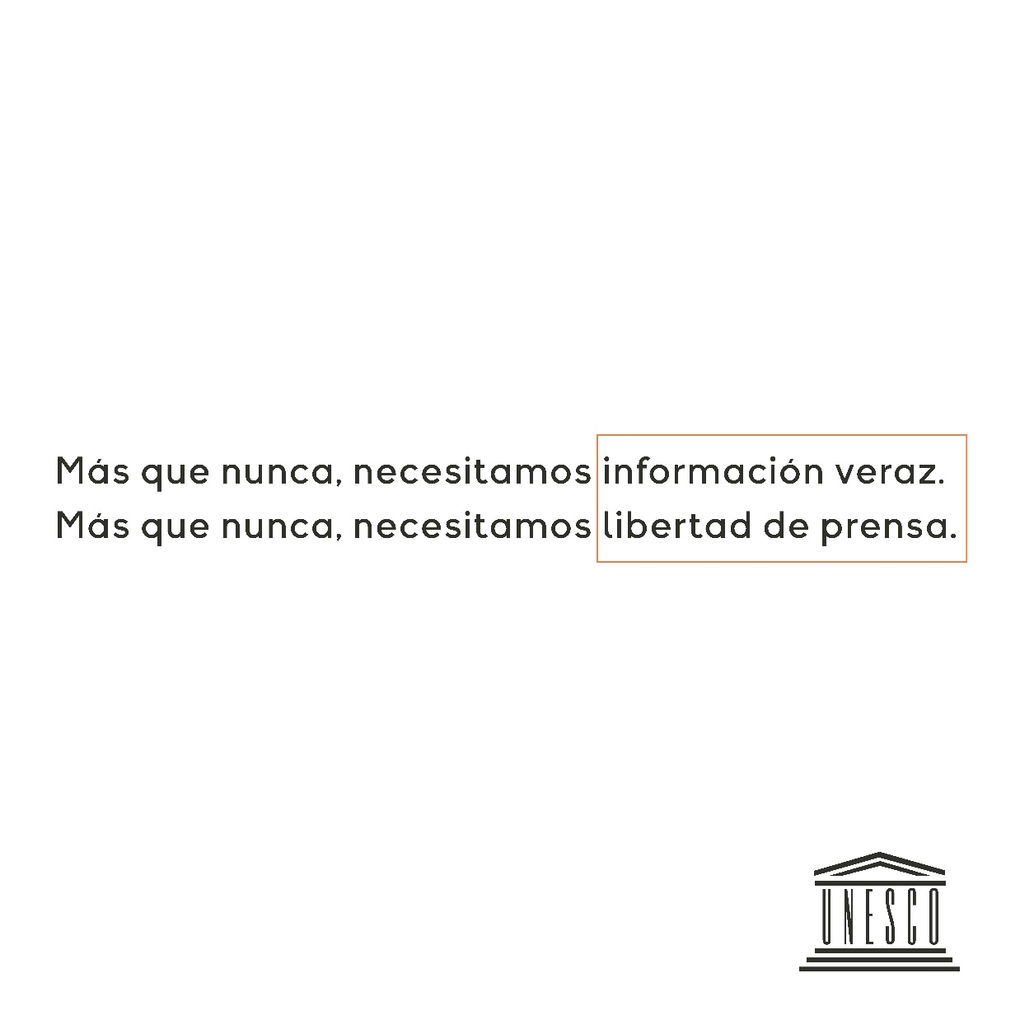
Muchas gracias

Slide 13
El rol de los medios: por un periodismo sin etiquetas
En el contexto de la migración, los medios de comunicación son cruciales para proporcionar información verificada, opiniones informadas y narrativas equilibradas e inclusivas.
La manera en que los medios de comunicación cubren la migración afectará el alcance y la calidad de la información recibida por el público, en particular los migrantes, así como la manera en que las sociedades perciben y se relacionan con el tema.
Al alentar la información profesional y ética en los medios de comunicación, la UNESCO contribuye a fortalecer las respuestas de los medios de comunicación y a fomentar la diversidad de contenidos, públicos, fuentes y sistemas.
Notes:
Pero cuáles son los límites de¿Qué es la libertad de expresión? ¿Los discursos xenófobos pueden ampararse en la libertad de expresión y el pluralismo en los medios? Pues no, no contamos con el derecho a expresarnos libremente con el objeto de desinformar, sobrepasar los derechos de otros, o dañar la integridad de las personas.

Slide 14
El rol de los medios y el periodismo
Las desinformación deben ser evitadas. Las voces de los migrantes, especialmente de las mujeres migrantes, deberían estar presentes.
En el marco general de la promoción de unos medios de comunicación pluralistas y diversos, la UNESCO trabaja activamente para reforzar la capacidad de los medios de comunicación de informar sobre las cuestiones relativas a la migración y la movilidad forzada.
Lucha por la eliminación de todas las formas de discriminación y la promoción de un discurso público basado en evidencias para configurar las percepciones de la movilidad de personas migrantes y refugiadas, mediante la promoción de una información independiente, imparcial y de calidad de los medios de comunicación.
Notes:
Pero cuáles son los límites de¿Qué es la libertad de expresión? ¿Los discursos xenófobos pueden ampararse en la libertad de expresión y el pluralismo en los medios? Pues no, no contamos con el derecho a expresarnos libremente con el objeto de desinformar, sobrepasar los derechos de otros, o dañar la integridad de las personas.

Slide 15
Para un periodismo sin etiquetas
Recomendaciones de cobertura
No incluir el grupo étnico, color de piel, país de origen, religión o cultura si no es estrictamente necesario para la comprensión global de la noticia.
Contextualizar las noticias relacionadas con la Inmigración e informar sobre la situación de los países de origen de las personas inmigrantes.
Evitar generalizaciones, ya que no existe homogeneidad en esta población, ni entre ninguna población.

Slide 16
Para un periodismo sin etiquetas
Recomendaciones de cobertura
Evitar la magnificación, junto con las informaciones negativas y sensacionalistas.
No culpar a la inmigración por problemas sociales multifactoriales como la pobreza o la delincuencia.
Verificar las versiones institucionales y relevar a las propias de las personas migrantes.

Slide 17

Muchas gracias
Muchas gracias

